Slide 1
Қазақ тілі
8-сынып
IV тоқсан
Қазақстандағы туризм: бүгіні мен болашағы.
Төл сөздің тыныс белгілері.

Slide 2


Сабақ мақсаты:
Сабақтың мақсаты: 8.2.5.1 Перифразаның түрлі тәсілдерін қолдана отырып, мәтін бойынша сұрақтар құрастыру.
8.4.5.1 Сөйлем соңында қабаттасып қойылатын тыныс белгілерін дұрыс қолдану.
Бағалау критерийі: * перифразаның түрлі тәсілдерін қолданады; * мәтін бойынша сұрақтар құрастырады;
* Сөйлем соңында қабаттасып қойылатын тыныс белгілерін дұрыс қолданады.

Slide 3
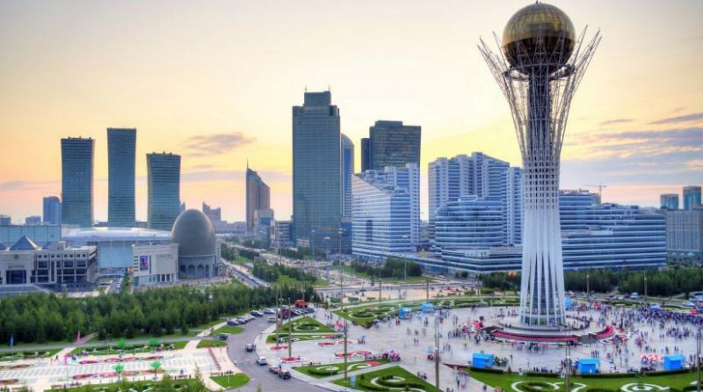
Пай! Пай! Пай! Киелі неткен жер!
Батырлар дүрілдеп өткен жер,
Тұлпарлар дүбірлеп төккен жер,
Ғашықтар бір – бірін өпкен жер,
Сарылып сал – сері кеткен жер.
Бас иіп, иіскеп топырағын,
Тағзым жасамай өтпеңдер!
М.Мақатаев

Slide 4
Мәтіннен алынған үзіндіні оқыңыз, қарамен берілген сөздердің перифразасын қолданып, сөйлемді қайта өңдеп жазыңыз.
Туризм қазіргі таңда әлемдік экономиканың маңызды саласы болып табылады. Ол табыстылығы жөнінен әлемде мұнай мен автомобиль экспортынан кейін үшінші орын алады. Туризм – ел мен елді табыстырып, салт-дәстүрі мен мәдениетін насихаттаудың бірден бір жолы. Сондай-ақ туризм бірқатар елдер экономикасының басты табыс көзі болып табылады. Осы тұрғыда табиғи байлығы, тарихи қазынасы мен мәдени мұрасы жағынан ешбір елден кем түспейтін Қазақстанның туризмі қаншалықты дамыған деген сұрақ туындайды.
2010 жылы әлем бойынша 800 млн адам саяхат жасап олар әлемдік экономикаға 500 млрд доллар қаражат тастаған. Дүниежүзілік Туристік Ұйымның деректері бойынша туризм жалпы ұлттық өнімнің оннан бір бөлігін, халықаралық инвестицияның 11 пайыздан астамын және әлемдік өндірістің әрбір тоғызыншы жұмыс орнын қамтамасыз етеді.
Міне осындай әлемнің озық тәжірибелері мен тың идеяларды пайдалана отырып отандық туризмды болашақта айтарлықтай дамытуға болады. Әрине ең бастысы мемлекеттің көмегі және отандық туризмды көтере алатын жас мамандар керек. Сонда ғана біз болашақта әлемнің озық елдері секілді туризмнен жыл сайын 30 млрд доллар тауып, Қазақстанды гүлдендіріп, халқымыздың сапалы демалуына және жағдайының жақсаруына септігімізді тигізетінімізге сенімдімін.

Slide 5
Ықтимал жауап
Үзінді | Жауап
Туризм – ел мен елді табыстырып, салт-дәстүрі мен мәдениетін насихаттаудың бірден бір жолы. Сондай-ақ туризм бірқатар елдер экономикасының басты табыс көзі болып табылады. Осы тұрғыда табиғи байлығы, тарихи қазынасы мен мәдени мұрасы жағынан ешбір елден кем түспейтін Қазақстанның туризмі қаншалықты дамыған деген сұрақ туындайды. | Туризм – ел мен елді татуластырып, салт-дәстүрі мен мәдениетін аманат етудің бірден бір жолы. Сондай-ақ туризм бірсыпыра елдер экономикасының басты байлығы болып табылады. Осы орайда табиғи қазынасы, тарихи дәулеті мен мәдени мұрасы жағынан ешбір елден аз түспейтін Қазақстанның туризмі қаншалықты қалыптасқан деген сұрақ туындайды.

Slide 6
2-тапсырма
Мәтінде көтерілген мәселелер бойынша тұжырым жасаңыз.
Бірінші сөйлем «Менің ойымша, ...»
Екінші сөйлем «Себебі мен оны былай түсіндіремін ...»
Үшінші сөйлем «Оны мен мына факт, мысалдармен дәлелдей аламын ...»
Соңғы сөйлем «Осыған байланысты мынадай қорытындыға
келдім ...»
Дескриптор:
Мәтінде көтерілген мәселелер бойынша тұжырым жасайды.

Slide 7
Ықтимал жауап
Бірінші сөйлем. Менің ойымша, туризмнің елдің мәдениетін өркендеуіне пайдалы тұстары көп.
Екінші сөйлем. Себебі мен оны былай түсіндіремін: ел мен елді табыстырып, салт-дәстүрі мен мәдениетін насихаттаудың бірден-бір жолы.
Үшінші сөйлем. Оны мен мына факт, мысалдармен дәлелдей аламын: 2010 жылы әлем бойынша 800 млн адам саяхат жасап олар әлемдік экономикаға 500 млрд доллар қаражат тастаған.
Соңғы сөйлем. Осыған байланысты мынадай қорытындыға
келдім. Әлемнің озық тәжірбиелері мен тың идеяларын пайдаланып, отандық туризмді керемет дамытуға болады. Болашақта Қазақстанның гүлденуіне мекмлекеттің көмегі, тәжірбиелі және жас мамандар қажет.

Slide 8
Еске түсірейік
Сөйлем соңында қойылатын тыныс белгілері
?!, !?, !.., ?.. .
Автордың сөйлеп тұрған сәттегі көңіл-күйі мен эмоциясын, психологиялық жай-күйін білдіру үшін
Сөйлемді тиісті интонациямен оқуға, қабылдауға ықпал етеді.

Slide 9
3-тапсырма
Сөйлем соңында қабаттасып қойылатын тыныс белгілерін толықтырып жазыңыз.
.... Құсыңды бұр ұшқышым шығысыма
Сәлем берем Алтайда туысыма.
Шығысыма, тарт менің ырысыма!
Сірә да, Клондайк, Аляскалар
Толар ма екен Алтайдың уысына ()
Шығысыма, тарт менің Шығысыма!
Қанатымен ақ құстың шағылысып,
Албырт көңіл барады алып – ұшып.
Алтайдан да биіктеп кеткенмін бе ()
Қауышқам ба аспанмен сағынысып ()
Ақ құсыңды аяулым қондыр жерге
Баяғыда бабамыз жол жүргенде
Алатын-ды Ертістен қанып ішіп
Ақ айдынмен ақ сақал шағылысып.
М.Мақатев
Дескриптор:
Сөйлем соңында қабаттасып қойылатын тыныс белгілерін толықтырады.

Slide 10
Ықтимал жауап
... Құсыңды бұр ұшқышым шығысыма
Сәлем берем Алтайда туысыма.
Шығысыма, тарт менің ырысыма!
Сірә да, Клондайк, Аляскалар
Толар ма екен Алтайдың уысына ?!
Шығысыма, тарт менің Шығысыма!
Қанатымен ақ құстың шағылысып,
Албырт көңіл барады алып – ұшып.
Алтайдан да биіктеп кеткенмін бе ?!
Қауышқам ба аспанмен сағынысып ?!
Ақ құсыңды аяулым қондыр жерге
Баяғыда бабамыз жол жүргенде
Алатын-ды Ертістен қанып ішіп
Ақ айдынмен ақ сақал шағылысып.
М.Мақатев
.

Slide 11
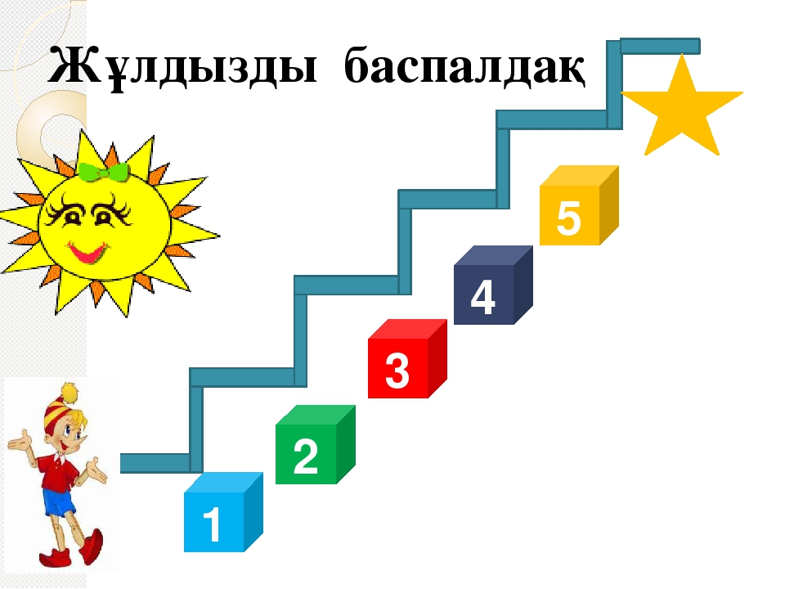
Бағалау

Slide 12


Қосымша тапсырма
«Қазақстандағы туризмнің болашағы – жастардың қолында» деген тақырыпқа сөйлем соңында қабаттасып қойылатын тыныс белгілерін дұрыс қолдана отырып, әңгіме құрастырып жаз.

